Slide 1
Сверточная нейронная сеть (англ. convolutional neural network, CNN)

Slide 2
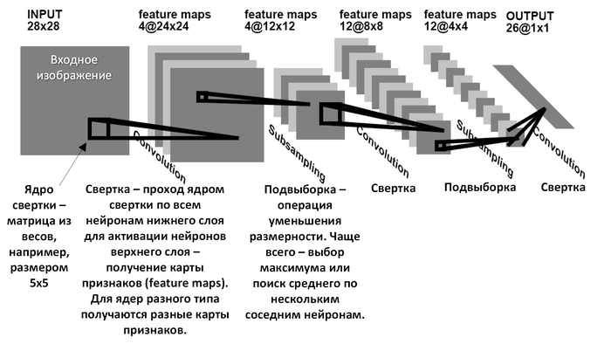
Сверточная нейронная сеть
Идея классических сверточных нейронных сетей заключается в использовании чередующихся сверточных и субдискретизирующих слоев и многослойного персептрона на выходе.

Slide 3
Локальное восприятие
Входной сигнал изображения подается на вход нейрона только в пределах ограниченной области, как правило, квадратной, например, 3х3 пикселей. Затем, эта область смещается вправо на заданный шаг, допустим, 1 пиксель и входы подаются уже на второй нейрон. Так происходит сканирование всего изображения. Причем, весовые коэффициенты для всех нейронов этой группы – одинаковые.
После этого сканирование изображения повторяется, но с другим набором весовых коэффициентов. Получаем вторую группу нейронов. Затем, третью, четвертую и в общем случае имеем n различных групп. Так формируется первый скрытый слой нейронов сверточной НС.
Каждое ядро свертки формирует собственную карту признаков, делая нейронную сеть многомерной.

Slide 4
Свертка
Операция свертки подразумевает умножение каждого фрагмента изображения поэлементно на ядро свертки, которое выступает в качестве матрицы весовых коэффициентов, и суммирование результата. Полученная в итоге матрица является картой признаков данного изображения.
Данная концепция подразумевает использование небольшого количества весовых коэффициентов для большого количества связей. К примеру, 1 изображению размерности 32х32, выделенным из него 4-м картам признаков и ядру свертки размерности 5х5 будет соответствовать 4х5х5 = 100 весовых коэффициентов и 4 пороговых значения, по 1 на каждую карту.
Искусственно введенное ограничение веса положительно влияет на способность сети находить инварианты в изображении и реагировать главным образом на них, не акцентируя внимание на прочие шумы.

Slide 5
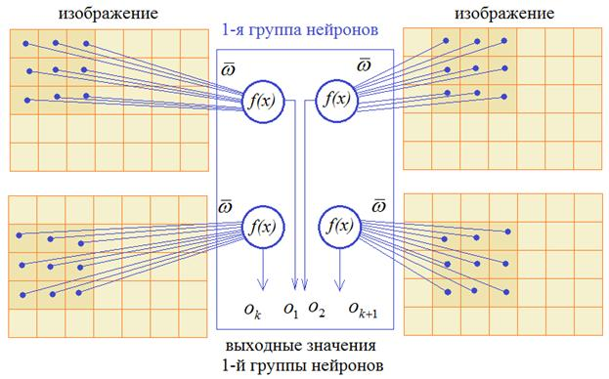
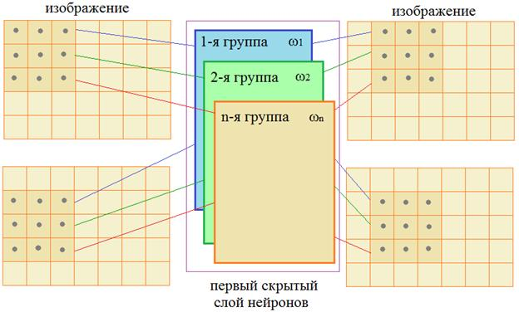

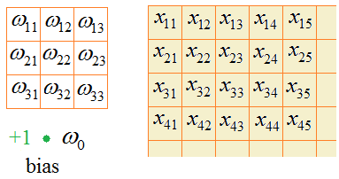


Локальное восприятие
Итоговая сумма называется сверткой, а окно с весовыми коэффициентами – импульсным откликом фильтра (или, ядром фильтра)

Slide 6
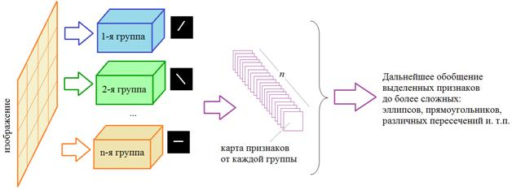
Визуализация сверточных слоев
Фильтр позволяет выделять характерные участки на изображении в соответствии с конфигурацией весовых коэффициентов. Благодаря такому подходу, нейроны каждой группы активизируются, когда на участке изображения появляется фрагмент, подходящий под их ядра:

Slide 7
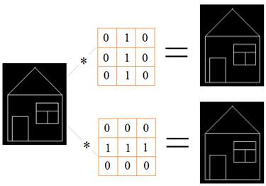
Визуализация сверточных слоев
На выходе получаем отчетливые вертикальные линии в первом случае и горизонтальные – во втором случае. Все остальные линии стали более бледными. То есть, фильтр позволяет выделять характерные участки на изображении в соответствии с конфигурацией весовых коэффициентов.

Slide 8
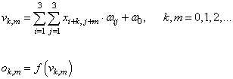
Визуализация сверточных слоев
На выходе формируется набор карт признаков, которые называются каналами. Значимые величины в каждой карте показывают наличие признака в строго определенном месте изображения. Если таких признаков будет несколько (на разных участках изображения), то на выходе будут активироваться несколько нейронов, связанных с этими областями.
Значения карт признаков – это выходы функций активации нейронов, то есть, здесь, все как обычно: сумма (свертка) проходит через функцию активации и формируются выходные значения:

Slide 9
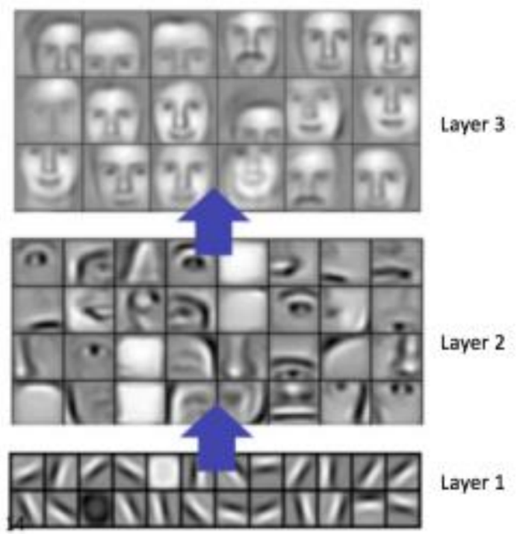
Визуализация сверточных слоев

Slide 10
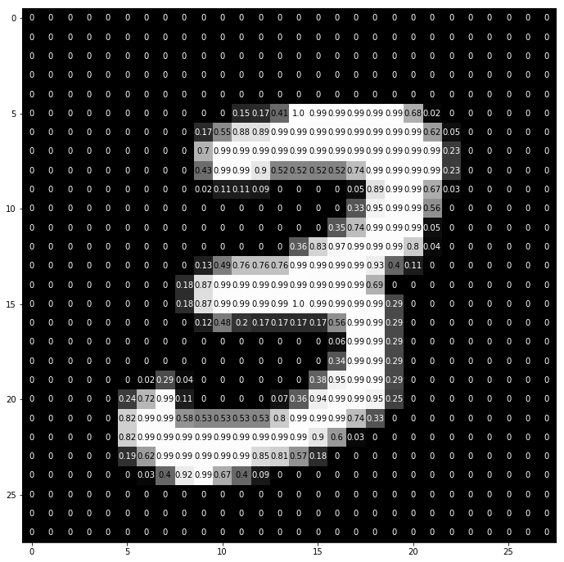
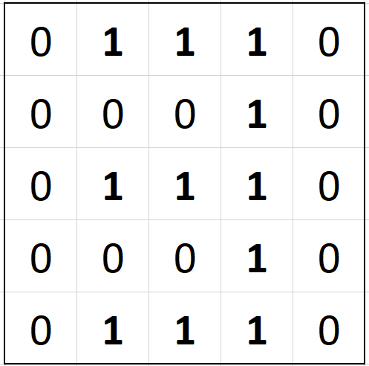
Визуализация сверточных слоев

Slide 11
Локальное восприятие

Slide 12
Локальное восприятие
Если обрабатывается полноцветное изображение, представленное, например, тремя цветовыми компонентами RGB, то каждая цветовая компонента сначала преобразовывается своим отдельным, независимым ядром, затем, вычисленные карты признаков, складываются, к ним добавляется смещение и формируется единая итоговая матрица признаков, которая проходит через функцию активации нейронов и получаются выходные значения на соответствующем канале.

Slide 13
Локальное восприятие

Slide 14
Локальное восприятие

Slide 15
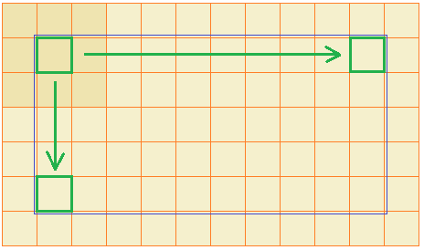
Локальное восприятие
После обработки исходного изображения каждый канал, фактически, формирует новое изображение немного меньшего размера.
Если изначально было изображение, например, 128x128 пикселей, то на каждом канале будет формироваться карта признаков, размером:
128-2 х 128-2 = 126х126

Slide 16
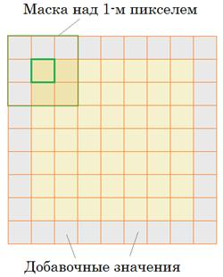
Локальное восприятие
Для того чтобы получить выходной размер, равный входному, центр маски преобразования следует поместить над самым первым пикселом изображения, а ячейки ядра, выходящие за границы, заполнять некоторыми значениями, часто нулевыми:
Тогда выходные размеры карты признаков будут в точности равны исходным размерам изображения (конечно, если шаг смещения маски равен одному пикселю). Если шаг смещения (stride) увеличить и сделать равным 2, то выходные размеры карты признаков на каждом канале будут в 2 раза меньше размеров исходного изображения:
128:2 х 128:2 = 64 х 64

Slide 17
Локальное восприятие

Slide 18
Субдискретизация (Pooling - изменение масштаба)
Субдискретизация уменьшает размерности карт признаков. В качестве операции сжатия используется выбор максимального (минимального) элемента из ядра обхода или их усреднение.
Данная операция ускоряет дальнейшие вычисления и обеспе-чивает инвариантность к масштабу.
Виды:
MaxPooling – отбор наибольших значений;
MinPooling – отбор наименьших значений;
AveragePooling – отбор средних значений.

Slide 19
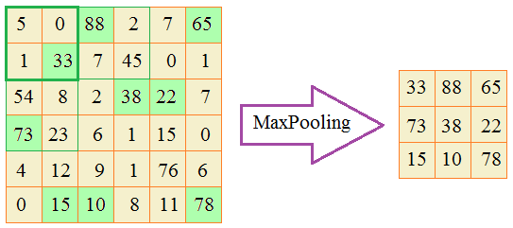
Субдискретизация (Pooling - изменение масштаба)
Пример:

Slide 20
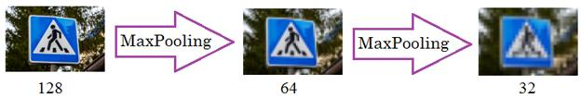
Субдискретизация (Pooling - изменение масштаба)
Для выполнения операции MaxPooling необходимо задать два параметра: размер окна и шаг сканирования.
В нашем случае окно имело размер 2х2 и шаг 2 пиксела.
Пример применения операции MaxPooling на реальном изображении:

Slide 21
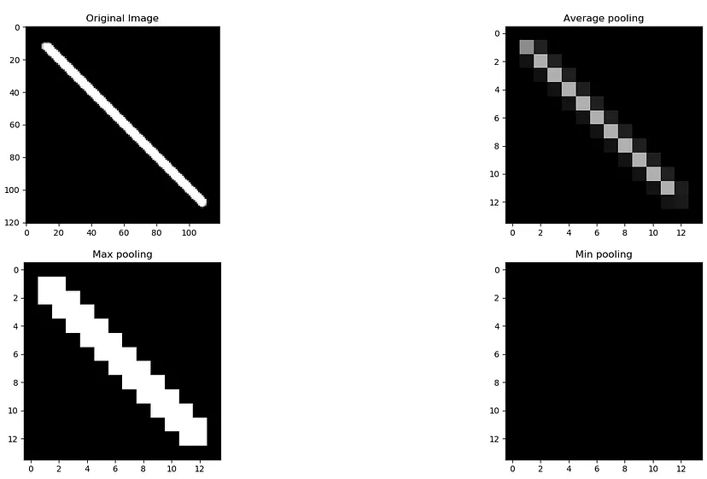
Субдискретизация (Pooling - изменение масштаба)
Аналогично работают MinPooling и AveragePooling.

Slide 22
Субдискретизация (Pooling - изменение масштаба)
Как правило, большие значения соответствуют наличию определенного признака, а малые – его отсутствию. Поэтому, отбирая максимальные числа, мы, тем самым, отбираем найденные признаки и сохраняем их для дальнейшего анализа на более крупном масштабе. Именно операция MaxPooling, в основном, используется в СНС при анализе изображений.

Slide 23
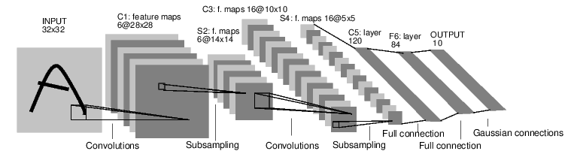
Структура сверточной сети Яна Лекуна

Slide 24
Структура сверточной сети Яна Лекуна
Входной слой. Одно изображение размерности 32х32.
Сверточный слой. 6 карт признаков размерности 28х28 (ядро обхода 5х5).
Субдискретизирующий слой. 6 карт признаков размерности 14х14.
Сверточный слой. 16 карт признаков размерности 10х10 (ядро обхода 5х5).
Субдискретизирующий слой. 16 карт признаков размерности 5х5.
Сверточный слой. 120 карт признаков размерности 1х1 (ядро обхода 6х6).
Полносвязный слой. 84 нейрона.
Выходной слой. 10 нейронов.

Slide 25
Модифицированная сеть Яна Лекуна
Модифицированная нейронная сеть Я. Лекуна состоит из 6 слоев. Размерность входного изображения 28x28. Убран полносвязный слой. Количество и размерность карт признаков изменены. Функции активации сети сигмоидные. Количество элементов в групповой выборке: 50.

Slide 26
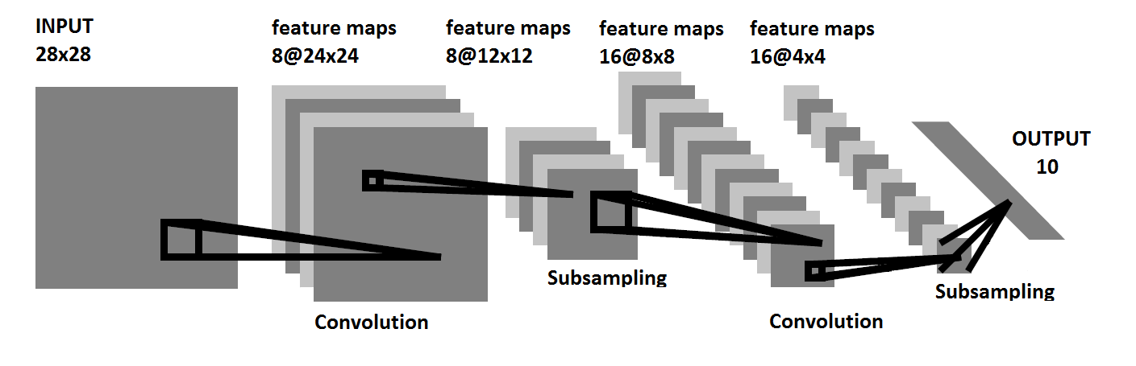
Структура модифицированной сети Яна Лекуна

Slide 27
Структура модифицированной сети Яна Лекуна
Входной слой. Одно изображение размерности 28х28.
Сверточный слой. 8 карт признаков размерности 24х24 (ядро обхода 5х5).
Субдискретизирующий слой. 8 карт признаков размерности 12х12.
Сверточный слой. 16 карт признаков размерности 8х8 (ядро обхода 5х5).
Субдискретизирующий слой. 16 карт признаков размерности 4х4.
Выходной слой (сверточный слой). 10 нейронов (ядро обхода 4х4).

Slide 28
Другие архитектуры:
https://medium.com/aiguys/how-cnn-architectures-evolved-c53d3819fef8

Slide 29
Пример
https://colab.research.google.com/drive/1PUvx9rGgAYSb2dZfGbzjfqRK86CLzsko?usp=sharing

